Slide 1


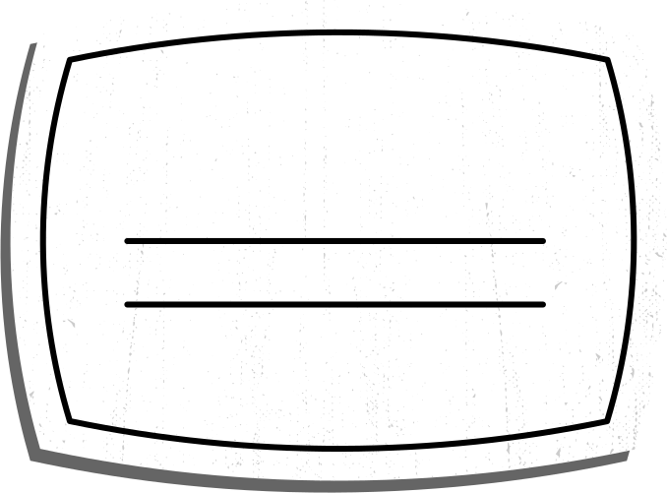

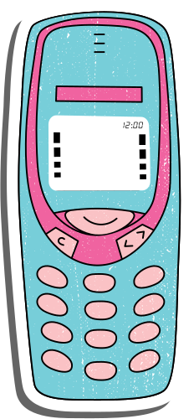


SỰ KÌ DIỆU CỦA NƯỚC
Đối tượng: 4-5 tuổi
Thời gian: 25-30 phút
Người thực hiện: Trần Thị Khánh Hòa

Slide 2





ỔN ĐỊNH TỔ CHỨC GÂY HỨNG THÚ

Slide 3
Sự hình thành của nước

Slide 4
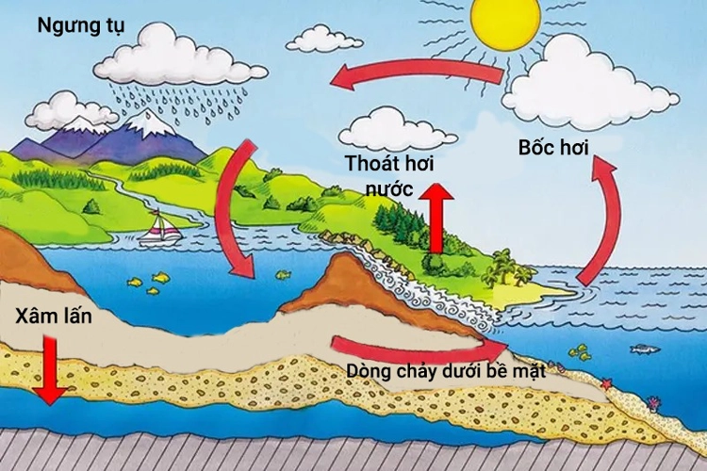

Slide 5



Các trạng thái của nước?

Slide 6

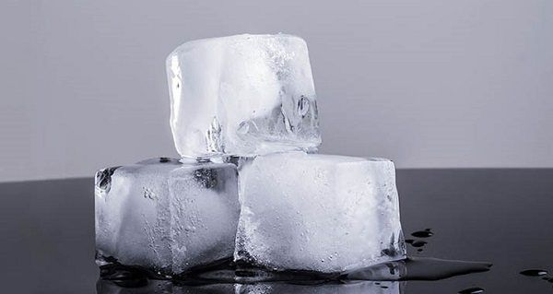

TRẠNG THÁI: RẮN

Slide 7
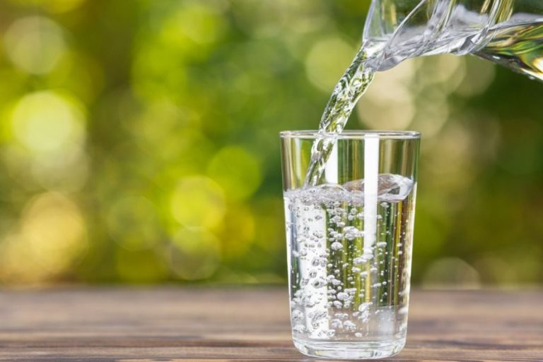
TRẠNG THÁI: LỎNG

Slide 8
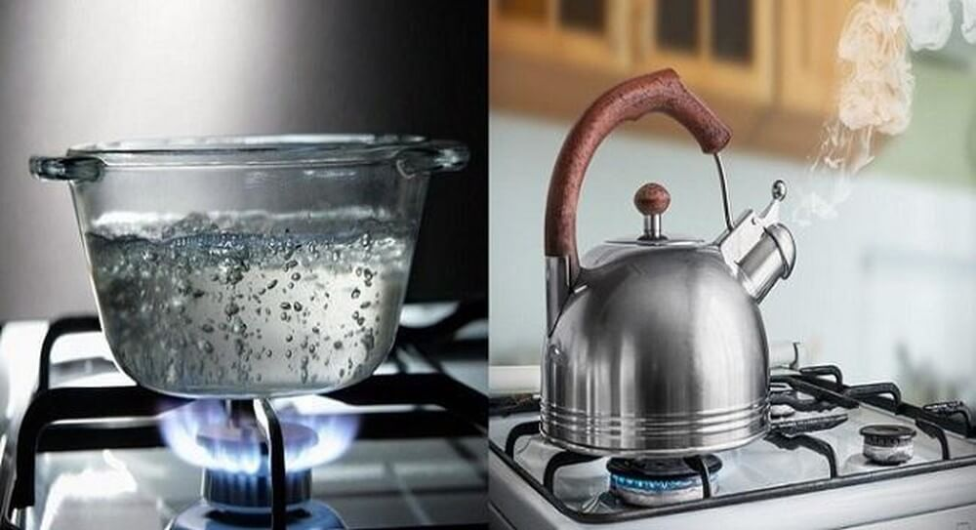
TRẠNG THÁI: KHÍ

Slide 9
Lợi ích của nước

Slide 10
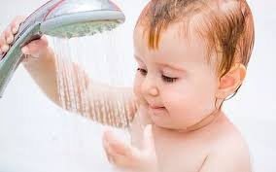
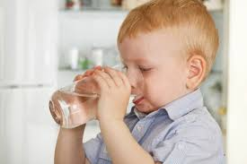
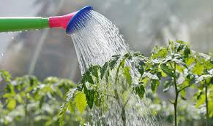
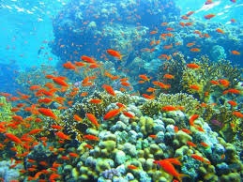
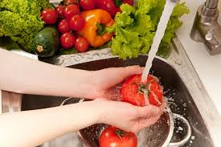
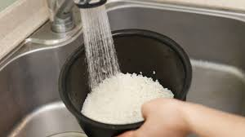
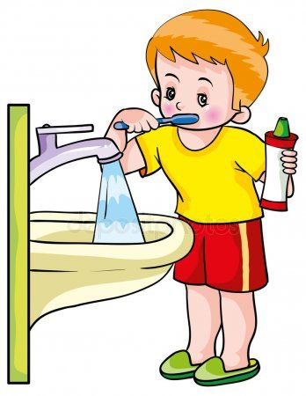

Slide 11
Một số tác hại khi không có nước

Slide 12
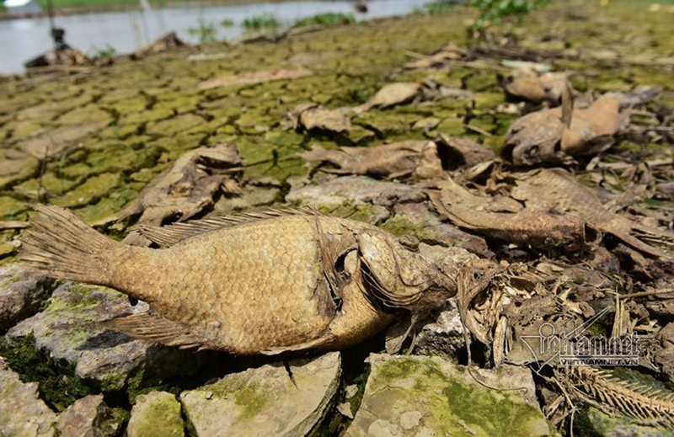
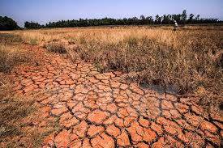
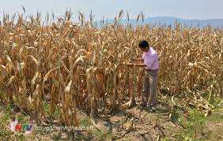
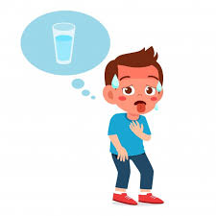
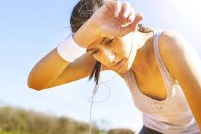

Slide 13
Một số tác hại khi có quá nhiều nước

Slide 14



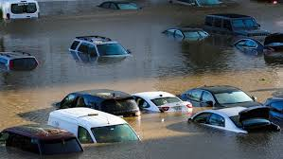

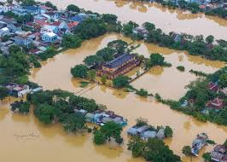
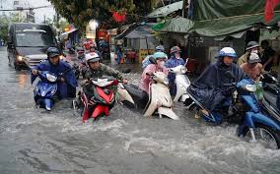

Slide 15
CÂU 1: NƯỚC CÓ MẤY TRẠNG THÁI?
ĐÁP ÁN : 3

Slide 16
CÂU 2: LỢI ÍCH CỦA NƯỚC?

